Slide 1
מערכת שידורים לאומית

Slide 2
מדעי המחשב
מבנה נתונים –מבוא חוליה בינארית
סריקות של עצים בינארים
שם המורה: אתי הרשקוביץ

Slide 3
מה נלמד היום ?
עצים בינארים מבוא.
הגדרות ומושגים.
תזכורת החוליה הבינארית.
בניית עץ בינארי.
סריקות עצים בינארים.

Slide 4
שימוש של עצים ?
עץ משחק XO

Slide 5
עץ משפחה של סבים וסבתות
שימוש בעץ בינארי
עץ משפחה
חיה
אבא
אמא
משה
שוש
דוד
אליהו
אסתר
חווה

Slide 6
עצים בינארים מבוא.
עץ בינארי הינו מבנה נתונים (גרף ללא מעגלים) המייצג עץ מושרש, בו כל קודקוד / צומת המכיל נתון מסוים יש לכול היותר 2 בנים .
על הבנים מוגדר יחס סדר של בן שמאלי ובן ימני .
להלן (קודקוד, צומת חוליה – מילים נרדפות).

Slide 7
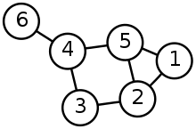
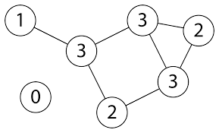
עצים בינארים מבוא.
מי מעצים הבאים הוא לא עץ ?
ומהו עץ בינארי ?
לא עץ
עץ בינארי
לא עץ
6
עץ בינארי

Slide 8
עצים בינארים מבוא.
הגדרה רקורסיבית :
עץ בינארי הוא עץ ריק או שורש שיש לו שני בנים שכול אחד מהם הוא עץ בינארי.
1100
10
1100
1100
11
22
1100
5
1100
15
1100
0
1100
1100
9
40
1100
7
1100
1100
12
1100
9
3

Slide 9
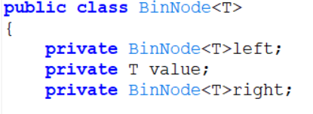
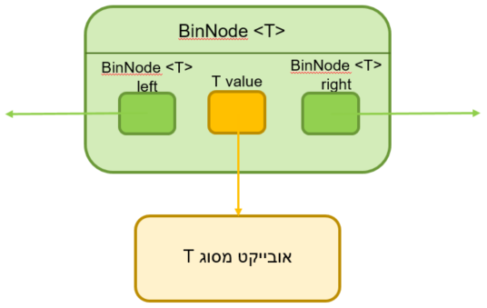
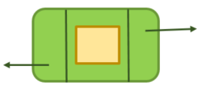
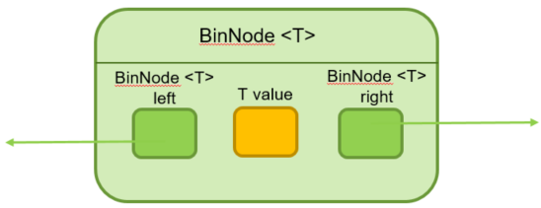
מושגים והגדרות ביחס למבנה של עץ בינארי
כול איבר בעץ נקרא צומת –חוליה (Node) ובמקרה של עץ בינארי הוא נקרא - binode<T>חוליה בינארית
אנחנו נתייחס לחוליה בינארית גנרית
או בצורה פשוטה יותר
או כך:
כך:

Slide 10
מושגים והגדרות ביחס למבנה של עץ בינארי
צומת ראשון של העץ נקרא שורש העץ Root
לצומת העוקב בעץ נקרא בן child
לצומת הקודם בעץ נקרא אב father
1100
10
שורש העץ
1100
1100
11
22
צומת עם ערך 22 הוא הבן של שורש העץ
אבא של צומת עם ערך 40 ושל צומת עם ערך 9
1100
5
1100
15
1100
0
1100
1100
9
40
1100
7
1100
1100
12
1100
9
3

Slide 11
מושגים והגדרות ביחס למבנה של עץ בינארי
צומת ללא בנים נקרא עלה leaf
כמה עלים יש בעץ?
1100
10
1100
1100
11
22
1100
5
1100
15
1100
0
1100
1100
9
40
1100
עלה
7
1100
1100
12
1100
9
3

Slide 12
מושגים והגדרות ביחס למבנה של עץ בינארי
צומת ללא בנים נקרא עלה leaf
כמה עלים יש בעץ? 5
1100
10
1100
1100
11
22
1100
5
1100
15
1100
0
1100
עלה
1100
9
40
1100
עלה
7
1100
1100
12
1100
9
3
עלה
עלה
עלה

Slide 13
מושגים והגדרות ביחס למבנה של עץ בינארי
צומת שהוא בן שמאלי מהווה שורש של תת עץ שמאלי שהוא עצמו עץ בינארי
צומת שהוא בן ימני מהווה שורש של תת עץ ימני שהוא עצמו עץ בינארי
1100
10
1100
1100
11
22
1100
5
1100
15
1100
תת עץ ימיני של הצומת 22
0
1100
עלה
1100
9
40
1100
7
עלה
1100
1100
תת עץ שמאלי של הצומת 15
12
1100
9
3
עלה
עלה
עלה

Slide 14
מושגים והגדרות ביחס למבנה של עץ בינארי
עץ ריק עץ שאין בו צמתים
עץ שיש לו רק שורש הוא עץ שיש לו רק עלה (עץ שורש)
בנים ימני ושמאלי הם אחים
עץ ריק
עץ עלה
null
10
1100
7
בן ימני
בן שמאלי
1100
1100
3
9
אחים

Slide 15
מושגים והגדרות ביחס למבנה של עץ בינארי
צומת הוא אב קדמון של צומת אחר אם הוא נמצא מעליו בעץ ויש ביניהם מסלול של היררכיה
צומת הוא צאצא של צומת אחר אם הוא נמצא מתחתיו בעץ ויש ביניהם מסלול של היררכיה
1100
10
1100
1100
צומת 22 הוא אב קדמון של הצמתים שערכם 15 ,0 ,7, 3, 9
11
22
1100
5
1100
15
1100
0
1100
1100
9
40
1100
7
1100
1100
12
1100
9
3

Slide 16
מושגים והגדרות ביחס למבנה של עץ בינארי
צומת הוא אב קדמון של צומת אחר אם הוא נמצא מעליו בעץ ויש ביניהם מסלול של היררכיה
צומת הוא צאצא של צומת אחר אם הוא נמצא מתחתיו בעץ ויש ביניהם מסלול של היררכיה
1100
10
1100
1100
צומת 22 הוא אב קדמון של הצמתים שערכם 15 ,0 ,7, 3, 9
11
22
1100
5
1100
15
1100
0
1100
1100
9
40
1100
7
1100
1100
12
1100
9
3

Slide 17
מושגים והגדרות ביחס למבנה של עץ בינארי
צומת הוא אב קדמון של צומת אחר אם הוא נמצא מעליו בעץ ויש ביניהם מסלול של היררכיה
צומת הוא צאצא של צומת אחר אם הוא נמצא מתחתיו בעץ ויש ביניהם מסלול של היררכיה
1100
10
1100
1100
11
22
1100
5
1100
15
1100
0
צומת 40 הוא צאצא של הצמתים שערכם 5 ,11 ,10
1100
1100
9
40
1100
7
1100
1100
12
1100
9
3

Slide 18
מושגים והגדרות ביחס למבנה של עץ בינארי
רמה של צומת היא מספר הקטעים במסלול בין שורש העץ לצומת.
הרמה של שורש היא 0
הרמה של הבנים של שורש העץ היא 1.
הרמה של כול צומת בעץ גדולה ב1 מהרמה של האבא שלו.
רמה 0 צומת שערכו 10
רמה 1 צמתים עם הערכים 11,22
רמה 2 צמתים שערכם 5,15,0
רמה 3 צמתים שערכם 40,9,7
רמה 4 צמתים שערכם 12,3,9
רמה 0
1100
10
רמה 1
1100
1100
11
22
רמה 2
1100
5
1100
15
1100
0
1100
רמה 3
1100
9
40
1100
7
רמה 4
1100
1100
12
1100
9
3

Slide 19
מושגים והגדרות ביחס למבנה של עץ בינארי
רמה מלאה היא : רמה בעץ שקיימים בה כל הצמתים
איזה רמה בעץ שלפניכם מלאה?
רמה 0
1100
10
רמה 1
1100
1100
11
22
רמה 2
1100
5
1100
15
1100
0
1100
רמה 3
1100
9
40
1100
7
רמה 4
1100
1100
12
1100
9
3

Slide 20
מושגים והגדרות ביחס למבנה של עץ בינארי
רמה מלאה היא : רמה בעץ שקיימים בה כל הצמתים
איזה רמה בעץ שלפניכם מלאה?
תשובה: רמה 1
רמה 0
1100
10
רמה 1
1100
1100
11
22
רמה 2
1100
5
1100
15
1100
0
1100
רמה 3
1100
9
40
1100
7
רמה 4
1100
1100
12
1100
9
3

Slide 21
מושגים והגדרות ביחס למבנה של עץ בינארי
גובה העץ הוא הרמה הגבוהה ביותר בעץ.
מהו גובה העץ ?
רמה 0
1100
10
רמה 1
1100
1100
11
22
רמה 2
1100
5
1100
15
1100
0
1100
רמה 3
1100
9
40
1100
7
רמה 4
1100
1100
12
1100
9
3

Slide 22
מושגים והגדרות ביחס למבנה של עץ בינארי
גובה העץ הוא הרמה הגבוהה ביותר בעץ.
מהו גובה העץ ? 4
רמה 0
1100
10
רמה 1
1100
1100
11
22
רמה 2
1100
5
1100
15
1100
0
1100
רמה 3
1100
9
40
1100
7
4
גובה העץ
1100
1100
12
1100
9
3

Slide 23
מושגים והגדרות ביחס למבנה של עץ בינארי
עומק depth - של צומת הוא מספר הקשתות במסלול מהצומת אל שורש העץ .
עומק השורש הוא לכן 0 .
עומק 0
1100
10
עומק 1
1100
1100
11
22
רמה 2
1100
5
1100
15
1100
0
1100
רמה 3
1100
9
40
1100
7
עומק 4
1100
1100
12
1100
9
3

Slide 24
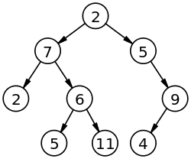
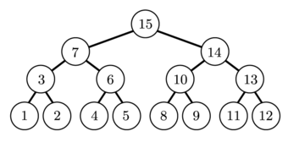
מושגים והגדרות ביחס למבנה של עץ בינארי
עץ בינארי מלא (עץ שלם)עץ שכל רמה בו היא רמה מלאה.
עץ בינארי כמעט מלא עץ בינארי שכל הרמות פרט לרמה האחרונה מלאות,.
עץ בינארי לחלוטין (עץ לא בהכרח מלא) עץ שדרגת כל צומת בו היא - 0 או
2 כלומר אין צומת שלו בן יחיד.
1100
10
1100
1100
11
22
1100
7
1100
0
1100
1100
3
9
עץ מלא
עץ בינארי לחלוטין
עץ כמעט מלא

Slide 25
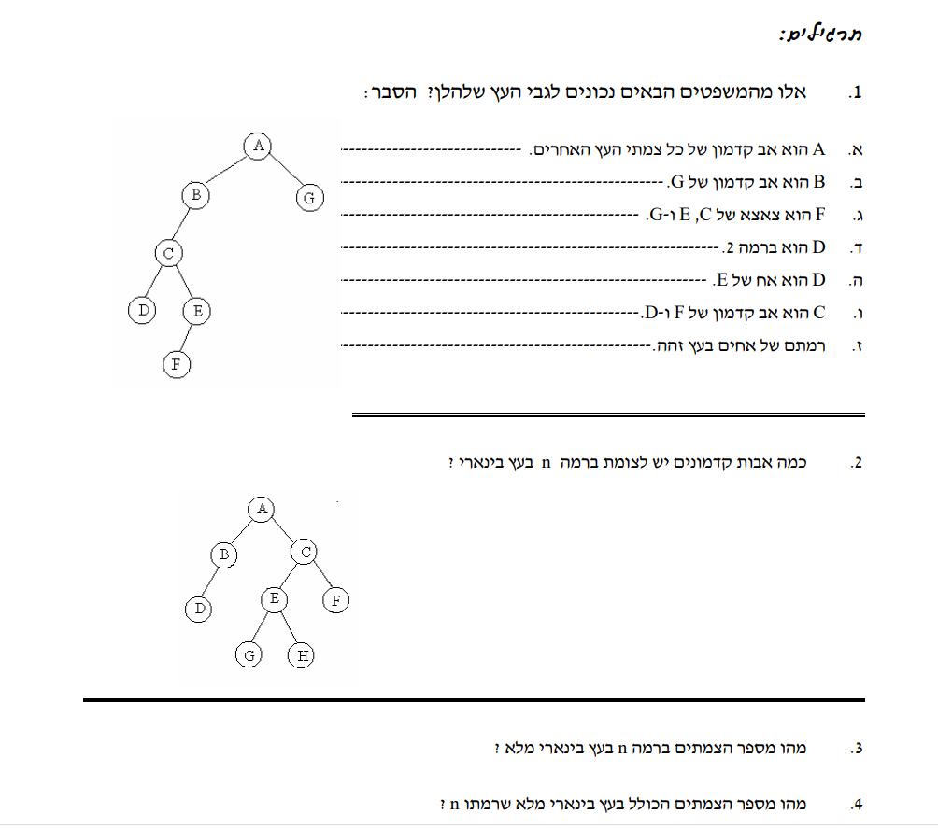
תרגילים blog.csit.org.il הילה קדמן

Slide 26
תרגילים blog.csit.org.il הילה קדמן
נכון
לא נכון
לא נכון
לא נכון
נכון
נכון
נכון
5
n²
2*n²-1

Slide 27
בניה של עץ בינארי
עץ בינארי יכול להבנות על ידי פעולות הממשק של BinNode<T>
מטרה : החזרת עץ בינארי ששומר את סדרת נתונים. :
יש הרבה דרכים לבנות -עץ בינארי.
בניה רנדומלית של עץ -לעשרה אפשר להכניס לתבניות בעיצוב תכנה - 130 - מחלקת עצים בינאריים הוראת מדעי המחשב, אוניברסיטת תל-אביב
https://www.tau.ac.il/~csedu/itzuv/itzuv_ch8_tree.pdf
במצגת זו נבנה עץ בצורה פשוטה .

Slide 28
בנית עץ בינארי
הבניה תתבצע בעזרת הבנאיים של מחלקת BinTree<T>
// בניית עץ בינארי, ע"פ הדרך המסורתית
BinNode< Integer > bt1 = new BinNode< Integer >(9);
BinNode< Integer > bt2 = new BinNode< Integer >(bt1,6,null);
BinNode< Integer > bt3 = new BinNode< Integer >(3);
BinNode< Integer > bt4 = new BinNode< Integer >(null,5,bt3);
BinNode< Integer > bt5 = new BinNode< Integer >(2);
BinNode< Integer > bt6 = new BinNode< Integer >(bt4,8,bt5);
BinNode< Integer > bt = new BinNode< Integer >(bt2,0,bt6);

Slide 29
בנית עץ בינארי
BinNode< Integer > bt1 = new BinNode< Integer >(9);
bt1
9
BinNode< Integer > bt2 = new BinNode< Integer >(bt1,6,null);
bt2
6
9
BinNode< Integer > bt3 = new BinNode< Integer >(3);
bt3
3
bt4
5
BinNode< Integer > bt4 = new BinNode< Integer >(null,5,bt3);
3

Slide 30
בנית עץ בינארי
BinNode< Integer > bt5 = new BinNode< Integer >(2);
bt5
2
BinNode< Integer > bt6 = new BinNode< Integer >(bt4,8,bt5);
bt6
8
9
2
5
3

Slide 31
בנית עץ בינארי
BinNode< Integer > bt = new BinNode< Integer >(bt2,0,bt6);
bt
0
8
6
9
2
5
9
3

Slide 32
סריקות על עץ בינארי
ישנן מספר דרכים לעשות מעבר סדרתי על כל צמתי העץ – InOrder תוכי
PreOrder תחילי
PostOrder סופי

Slide 33
סריקות על עץ בינארי
סריקת PreOrder אלגוריתם: תחילי
בקר בשורש.
סרוק תת עץ השמאלי בסדר תחילי.
סרוק תת עץ ימני בסדר תחילי
.
bt
0
8
6
9
2
5
9
3
0

Slide 34
סריקות על עץ בינארי
סריקת PreOrder אלגוריתם:
בקר בשורש.
סרוק תת עץ השמאלי בסדר תחילי.
סרוק תת עץ ימני בסדר תחילי
.
bt
0
8
6
9
2
5
9
3
6 0

Slide 35
סריקות על עץ בינארי
סריקת PreOrder אלגוריתם:
בקר בשורש.
סרוק תת עץ השמאלי בסדר תחילי.
סרוק תת עץ ימני בסדר תחילי
.
bt
0
8
6
9
2
5
9
3
9 6 0

Slide 36
סריקות על עץ בינארי
סריקת PreOrder אלגוריתם:
בקר בשורש.
סרוק תת עץ השמאלי בסדר תחילי.
סרוק תת עץ ימני בסדר תחילי
.
bt
0
8
6
9
2
5
9
3
9 6 0

Slide 37
סריקות על עץ בינארי
סריקת PreOrder אלגוריתם:
בקר בשורש.
סרוק תת עץ השמאלי בסדר תחילי.
סרוק תת עץ ימני בסדר תחילי
.
bt
0
8
6
9
2
5
9
3
9 6 0

Slide 38
סריקות על עץ בינארי
סריקת PreOrder אלגוריתם:
בקר בשורש.
סרוק תת עץ השמאלי בסדר תחילי.
סרוק תת עץ ימני בסדר תחילי
.
bt
0
8
6
9
2
5
9
3
9 6 0

Slide 39
סריקות על עץ בינארי
סריקת PreOrder אלגוריתם:
בקר בשורש.
סרוק תת עץ השמאלי בסדר תחילי.
סרוק תת עץ ימני בסדר תחילי
.
bt
0
8
6
9
2
5
9
3
8 9 6 0

Slide 40
סריקות על עץ בינארי
סריקת PreOrder אלגוריתם:
בקר בשורש.
סרוק תת עץ השמאלי בסדר תחילי.
סרוק תת עץ ימני בסדר תחילי
.
bt
0
8
6
9
2
5
9
3
8 9 6 0 5

Slide 41
סריקות על עץ בינארי
סריקת PreOrder אלגוריתם:
בקר בשורש.
סרוק תת עץ השמאלי בסדר תחילי.
סרוק תת עץ ימני בסדר תחילי
.
bt
0
8
6
9
2
5
9
3
8 9 6 0 5

Slide 42
סריקות על עץ בינארי
סריקת PreOrder אלגוריתם:
בקר בשורש.
סרוק תת עץ השמאלי בסדר תחילי.
סרוק תת עץ ימני בסדר תחילי
.
bt
0
8
6
9
2
5
9
3
8 9 6 0 5 3

Slide 43
סריקות על עץ בינארי
סריקת PreOrder אלגוריתם:
בקר בשורש.
סרוק תת עץ השמאלי בסדר תחילי.
סרוק תת עץ ימני בסדר תחילי
.
bt
0
8
6
9
2
5
9
3
8 9 6 0 5 3

Slide 44
סריקות על עץ בינארי
סריקת PreOrder אלגוריתם:
בקר בשורש.
סרוק תת עץ השמאלי בסדר תחילי.
סרוק תת עץ ימני בסדר תחילי
.
bt
0
8
6
9
2
5
9
3
8 9 6 0 5 3

Slide 45
סריקות על עץ בינארי
סריקת PreOrder אלגוריתם:
בקר בשורש.
סרוק תת עץ השמאלי בסדר תחילי.
סרוק תת עץ ימני בסדר תחילי
.
bt
0
8
6
9
2
5
9
3
8 9 6 0 5 3 2

Slide 46
סריקות על עץ בינארי
סריקת PreOrder אלגוריתם:
בקר בשורש.
סרוק תת עץ השמאלי בסדר תחילי.
סרוק תת עץ ימני בסדר תחילי
.
bt
0
8
6
9
2
5
9
3
8 9 6 0 5 3 2

Slide 47
סריקות על עץ בינארי
סריקת PreOrder אלגוריתם:
בקר בשורש.
סרוק תת עץ השמאלי בסדר תחילי.
סרוק תת עץ ימני בסדר תחילי
.
bt
0
8
6
9
2
5
9
3
8 9 6 0 5 3 2

Slide 48
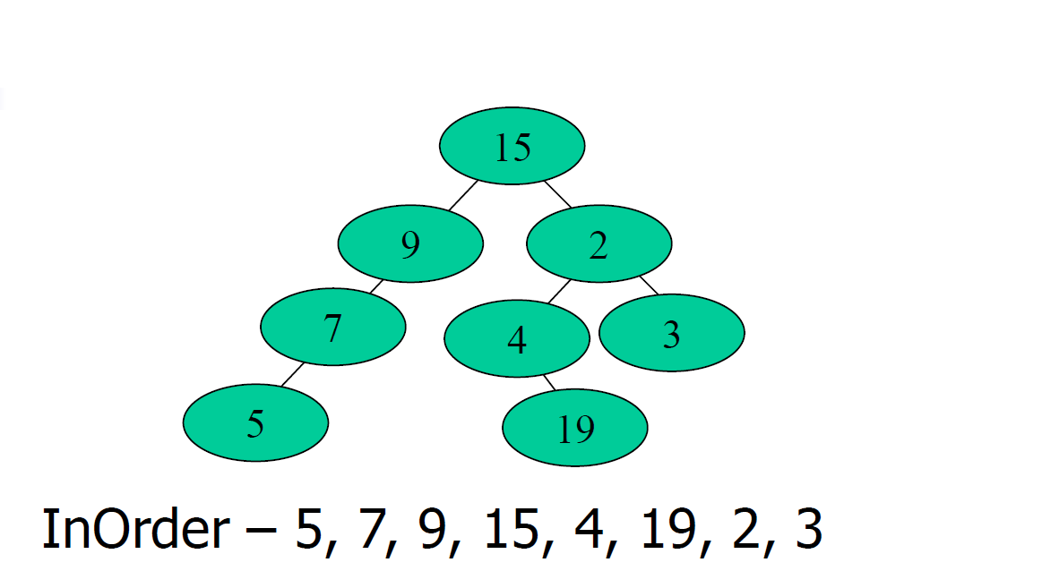
סריקות על עץ בינארי
סריקת InOrder אלגוריתם:
סרוק תת עץ השמאלי בסדר תוכי.
בקר בשורש.
סרוק תת עץ ימני בסדר תוכי
bt
0
8
6
9
2
5
9
3
מה תהיה הסריקה של העץ בסדר תוכי ?

Slide 49
סריקות על עץ בינארי
סריקת InOrder אלגוריתם:
סרוק תת עץ השמאלי בסדר תוכי.
בקר בשורש.
סרוק תת עץ ימני בסדר תוכי
bt
0
8
6
9
2
5
9
3
2 ,8 ,3 , 5 , 0 , 6 , 9

Slide 50
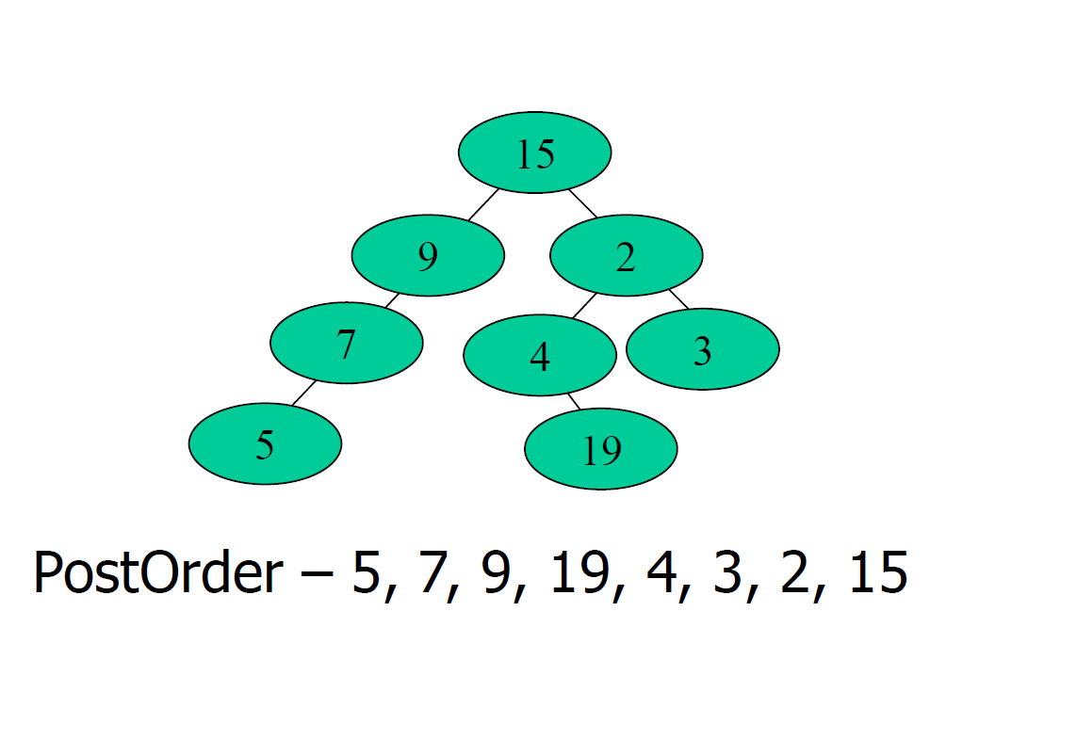
סריקות על עץ בינארי
סריקת PostOrder אלגוריתם:
סרוק תת עץ השמאלי בסדר סופי.
סרוק תת עץ ימני בסדר סופי.
בקר בשורש
..
bt
0
8
6
9
2
5
9
3
מה תהיה הסריקה של העץ בסדר סופי ?

Slide 51
סריקות על עץ בינארי
סריקת PostOrder אלגוריתם:
סרוק תת עץ השמאלי בסדר סופי.
סרוק תת עץ ימני בסדר סופי.
בקר בשורש
..
bt
0
8
6
9
2
5
9
3
0 , 8 , 2 , 5 , 3, 6 , 9

Slide 52
סריקות על עץ בינארי
שחזור עץ בינארי על פי סריקותיו
סרקו עץ בינארי בכל אחת משלושת השיטות והתקבל הפלט הבא:
PreOrder: F, C, A, I, E, K, J, G, H, B, D
InOrder: C, F, E, I, J, K, A, G, B, H, D
PostOrder: C, E, J, K, I, B, D, H, G, A, F
ברצוננו לשחזר את העץ.
האם אחת הסריקות תספיק לשחזור העץ?
האם שתי סריקות יספיקו? אם כן אלו סריקות?
האם יש צורך בכל 3 הסריקות?
איך עושים זאת??

Slide 53
סריקות על עץ בינארי
שחזור עץ בינארי על פי סריקותיו
על פי סריקה בסדר תחילי וסריקה בסדר תוכי
הנחה: כל האיברים בעץ שונים זה מזה.
PreOrder: F, C, A, I, E, K, J, G, H, B, D
InOrder: C, F, E, I, J, K, A, G, B, H, D
בסריקה בסדר תחילי, האיבר הראשון הוא שורש העץ.
נחפש את האיבר בסדר תוכי
כל מה שמשמאל לשורש בסדר תוכי שייך לבן השמאלי
וכל מה שמימין לשורש שייך לבן הימני
blog.csit.org.il - הילה קדמן

Slide 54
סריקות על עץ בינארי
שחזור עץ בינארי על פי סריקותיו
על פי סריקה בסדר תחילי וסריקה בסדר תוכי
הנחה: כל האיברים בעץ שונים זה מזה.
PreOrder: F, C, A, I, E, K, J, G, H, B, D
InOrder: C, F, E, I, J, K, A, G, B, H, D
F
C

Slide 55
סריקות על עץ בינארי
שחזור עץ בינארי על פי סריקותיו
על פי סריקה בסדר תחילי וסריקה בסדר תוכי
הנחה: כל האיברים בעץ שונים זה מזה.
PreOrder: F, C, A, I, E, K, J, G, H, B, D
InOrder: C, F, E, I, J, K, A, G, B, H, D
F
C
A
I
E

Slide 56
סריקות על עץ בינארי
שחזור עץ בינארי על פי סריקותיו
על פי סריקה בסדר תחילי וסריקה בסדר תוכי
הנחה: כל האיברים בעץ שונים זה מזה.
PreOrder: F, C, A, I, E, K, J, G, H, B, D
InOrder: C, F, E, I, J, K, A, G, B, H, D
F
C
A
I
E
K
J

Slide 57
סריקות על עץ בינארי
שחזור עץ בינארי על פי סריקותיו
על פי סריקה בסדר תחילי וסריקה בסדר תוכי
הנחה: כל האיברים בעץ שונים זה מזה.
PreOrder: F, C, A, I, E, K, J, G, H, B, D
InOrder: C, F, E, I, J, K, A, G, B, H, D
F
C
A
I
G
E
K
H
J
B
D

Slide 58
סריקות על עץ בינארי
שחזור עץ בינארי על פי סריקותיו
על פי סריקה בסדר תחילי וסריקה בסדר תוכי
הנחה: כל האיברים בעץ שונים זה מזה.
PreOrder: F, C, A, I, E, K, J, G, H, B, D
InOrder: C, F, E, I, J, K, A, G, B, H, D
F
C
A
I
G
E
K
H
J
B
D

Slide 59
מה הלאה ?
תבניות אלגוריתמיות / פעולות בעץ בינארי.
חלק מהחומרים נלקחו מאתר של הילה קדמן
ומהספר מבט לחלונות.

Slide 60

שימוש ביצירות מוגנות בזכויות יוצרים ואיתור בעלי זכויות
השימוש ביצירות במהלך שידור זה נעשה לפי סעיף 27א לחוק זכות יוצרים, תשס"ח-2007. אם הינך בעל הזכויות באחת היצירות, באפשרותך לבקש מאיתנו לחדול מהשימוש ביצירה, זאת באמצעות פנייה לדוא"ל rights@education.gov.il

